Slide 1
CodePilot 智能编程助手
面向开发者的智能代码生成与辅助工具
VS Code 插件与 Python 服务
课程设计第 32 题
2026 年 10 月 29 日工程版本
01 / 10
Notes:
本课程设计选择第三十二题，面向开发者的智能代码生成与辅助工具。工程采用 VS Code 插件和 Python 后端，重点实现上下文代码辅助与测试反馈修复。本讲解展示工程结构和已完成的检查，真实云模型效果仍需配置后测量。

Slide 2
题目要求与功能覆盖
自然语言生成与四语言支持
单元测试生成
光标补全与命名建议
API 文档与使用示例
代码审查与优化
错误诊断与修复
VS Code 插件集成
Python 测试反馈验证
02 / 10
Notes:
题目要求覆盖自然语言生成、多语言、补全、审查、测试、文档、修复和 IDE 集成。工程以插件为统一入口，增加解释、命名与函数建议。Python 自动测试和修复是首版深入实现的部分，其他语言的编译执行在外部工具链中完成。来源：课程题目 PDF 第 27 页。

Slide 3
系统架构
VS Code 插件 侧栏、命令、原生补全、差异预览
FastAPI 服务 任务路由、上下文、模型调用与解析
SQLite 记录 任务历史、模型用量与修复轮次
Docker 验证 Python 语法检查与 pytest 执行
03 / 10
Notes:
插件使用 TypeScript，负责收集选区、光标上下文和主动添加的文件。Python 后端使用 FastAPI，按任务组织提示词并解析 JSON。SQLite 保存任务和修复轮次。验证服务将 Python 代码送入 Docker，缺少执行环境时返回未验证。参考：https://code.visualstudio.com/api/references/vscode-api 和 https://fastapi.tiangolo.com/ 。

Slide 4
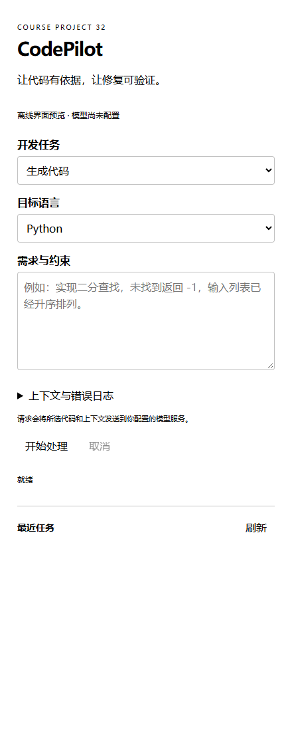
插件交互
任务、语言和需求在侧栏集中操作
相关文件由用户主动选择
代码修改提供差异预览
原文件变化后拒绝应用旧结果
04 / 10
Notes:
右侧图片为本工程真实 Webview 资源的离线界面预览，模型尚未配置，并非云模型运行结果。开发者选择任务和语言，输入需求或选中代码。处理结果可以预览差异，再应用到原位置。应用前核对文档版本和内容，避免旧结果覆盖新编辑。

Slide 5
上下文与结构化输出
选区与光标附近代码形成直接上下文
AST 摘要补充导入、函数签名和类名
分任务提示词约束输出目标和格式
JSON 校验后分别展示代码、文档和问题
05 / 10
Notes:
系统默认使用选区和有限长度的前后代码。Python 通过 AST 提取顶层导入、函数签名和类名。每种任务有独立提示词，输出代码、解释、文档、问题和建议。后端校验结构，前端用纯文本呈现模型内容。首版没有自动扫描整个工作区，也没有实现大型仓库语义检索。

Slide 6
固定测试反馈修复
原始实现
第 1 轮修复
第 2 轮修复
语法与测试验证
依据失败日志更新实现
通过或达到上限后停止
每轮使用相同测试文本，并记录 SHA256
环境不可用、缺少测试或超时均返回明确状态
06 / 10
Notes:
验证先检查语法，再执行固定的 pytest 测试。失败时将需求、当前实现和实际日志交给模型。模型只更新实现，测试文本保持不变，最多修复两轮。系统保存每轮代码、结果和测试哈希。测试通过只表示满足当前断言，不代表不存在其他缺陷。

Slide 7
接口与执行边界
POST /api/tasks 九类智能辅助任务
POST /api/verify Python 测试验证
POST /api/repair 最多两轮反馈修复
GET /api/history 本地任务记录
256 MB 内存限制，禁网，非 root，默认 15 秒超时
07 / 10
Notes:
后端提供任务、验证、修复和历史接口。模型配置仅存在后端环境变量中。Docker 运行禁网、非 root，限制内存、CPU 和进程数，根文件系统只读，不挂载宿主目录。没有 Docker 时不会回退到宿主执行。实际容器效果尚未在本机验证。参考：https://docs.docker.com/engine/containers/resource_constraints/ 。

Slide 8
可复现的评估设计
30 道生成题 15 道修复题
对照配置：基础提示、上下文、测试反馈修复
独立测试衡量功能正确性，模型测试单独检查
记录首次通过率、最终通过率、耗时和用量
08 / 10
Notes:
项目包含三十道 Python 生成任务和十五道错误修复任务。每题有独立断言，人工参考代码已通过检查。正式实验在同一模型上比较基础提示、加入上下文和反馈修复，记录通过率、耗时和 token 用量。当前上下文只包含项目约定文件，不能据此推断大型项目理解能力。

Slide 9
已完成的工程检查
检查对象 | 通过 | 边界
Python 工程与题目 | 121 | 3 项 Docker 检查跳过
插件核心逻辑 | 4 | 本地单元检查
Webview 资源 | 5 | 浏览器模拟消息
VS Code 扩展宿主 | 6 | 本地模拟模型 HTTP
多语言参考示例 | 9 | 手写参考，非模型结果
工程通过数不等于大模型代码生成准确率
09 / 10
Notes:
当前后端检查为一百二十一项通过，三项需要 Docker 的集成测试跳过。插件核心四项、Webview 浏览器五项、原生 VS Code 扩展宿主六个场景通过。Java、JavaScript 和 C++ 各三个手工参考示例执行通过。这些是工程检查结果，模型服务采用模拟依赖，不是云模型准确率。

Slide 10
当前限制与提交准备
配置 API 与 Docker 后完成真实功能验收
运行固定评估，保留成功和失败记录
填写个人信息、实践日期及个人体会
补充真实模型操作录屏与实验结果
10 / 10
Notes:
工程源代码、插件安装包、报告草稿、PPT 和工程讲解材料已经组织。当前没有提供模型 API 配置，本机也未检测到 Docker，因此真实云模型实验和容器执行尚未实测。提交前应填写个人信息，完成模型和 Docker 验收，补充真实结果和操作录屏，个人体会由本人填写。

